Slide 1
Yahoo!奇摩 下一章
Joann Chen
September 26, 2006

Slide 2
全民媒體的新時代 (Social Media)
透過開放的平台與社群服務，將人與人串連起來，
幫助大家
找到(find)、
運用(use)、
分享(share)、
進而擴大(expand)
整體人類的知識！
FUSE
使用者
廣告主
內容提供者

Slide 3
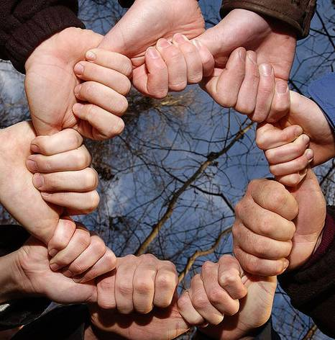
網路進化三部曲
Public
“The” Web
Personal
“My” Web
Social
“Our” Web

Slide 4
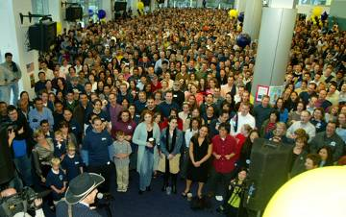
PEOPLE

Slide 5
全民媒體的核心運用
Reviews
AJAX
UGC
APIs
新興技術
Audio
Remix
Blogs
RSS
Tags
Photos
Video
個人化
Personalization
Bookmarks
Playlists
Groups

Slide 6
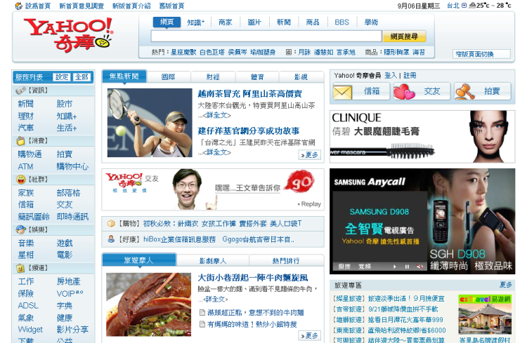
Yahoo!奇摩新首頁

Slide 7
Yahoo!奇摩新首頁
個人化
服務列表

Slide 8
Yahoo!奇摩新首頁
焦點新聞
Head 內容
摩人單元
Tail 內容

Slide 9
Yahoo!奇摩新首頁
AJAX

Slide 10
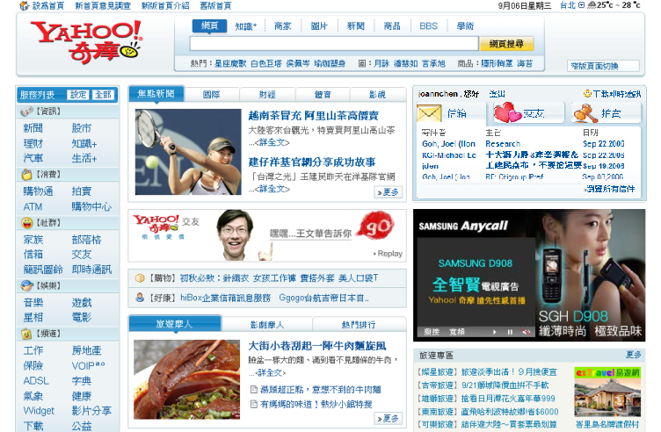
Yahoo!奇摩新首頁

Slide 11
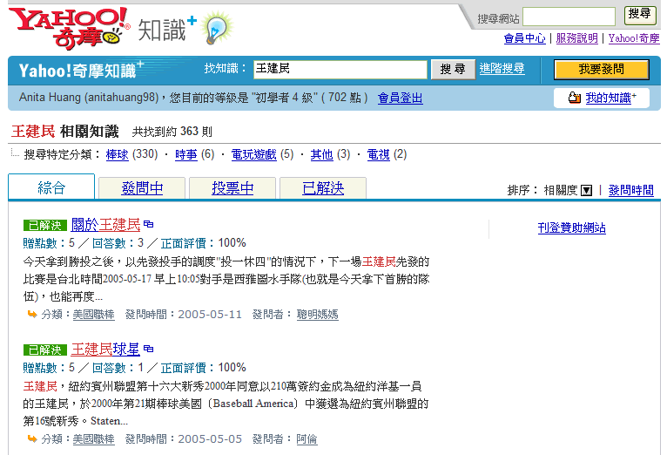
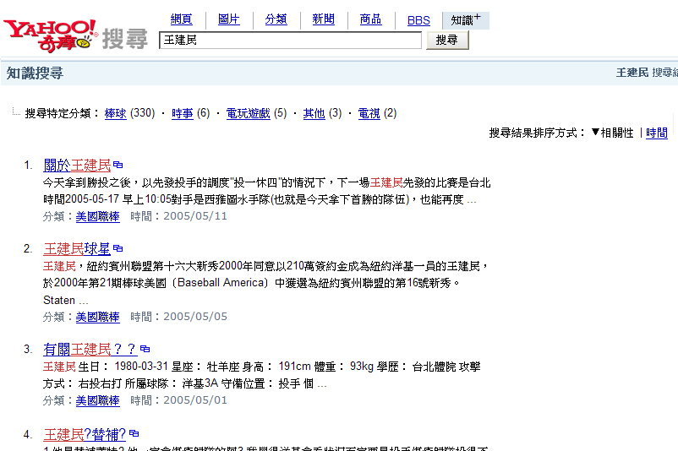
Social Search – Yahoo!奇摩知識⁺

Slide 12
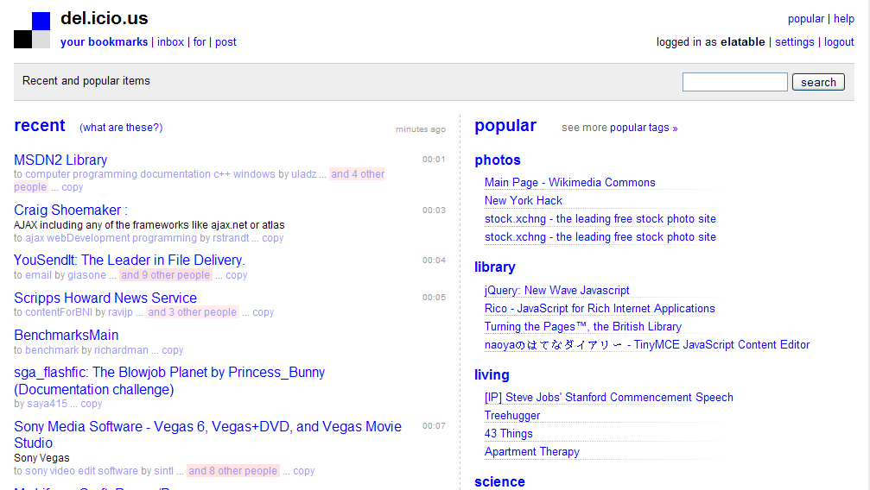
Social Search

Slide 13
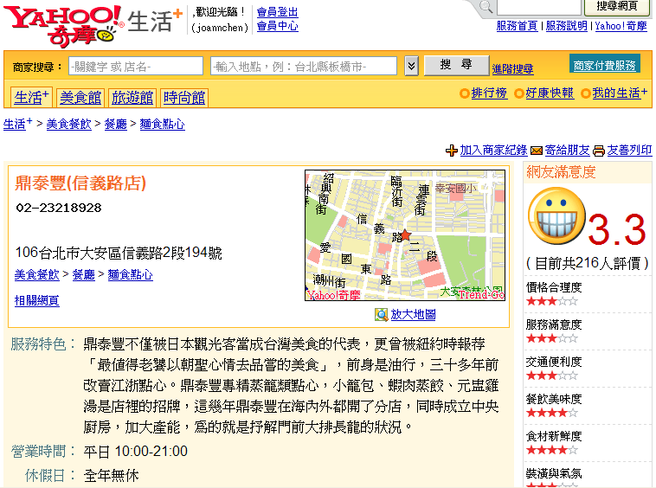
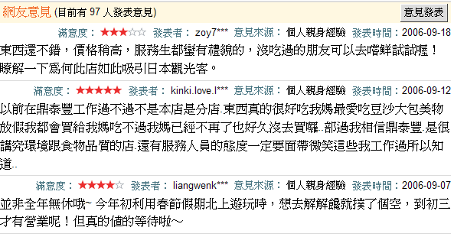
Vertical Search: Yahoo!奇摩生活⁺

Slide 14
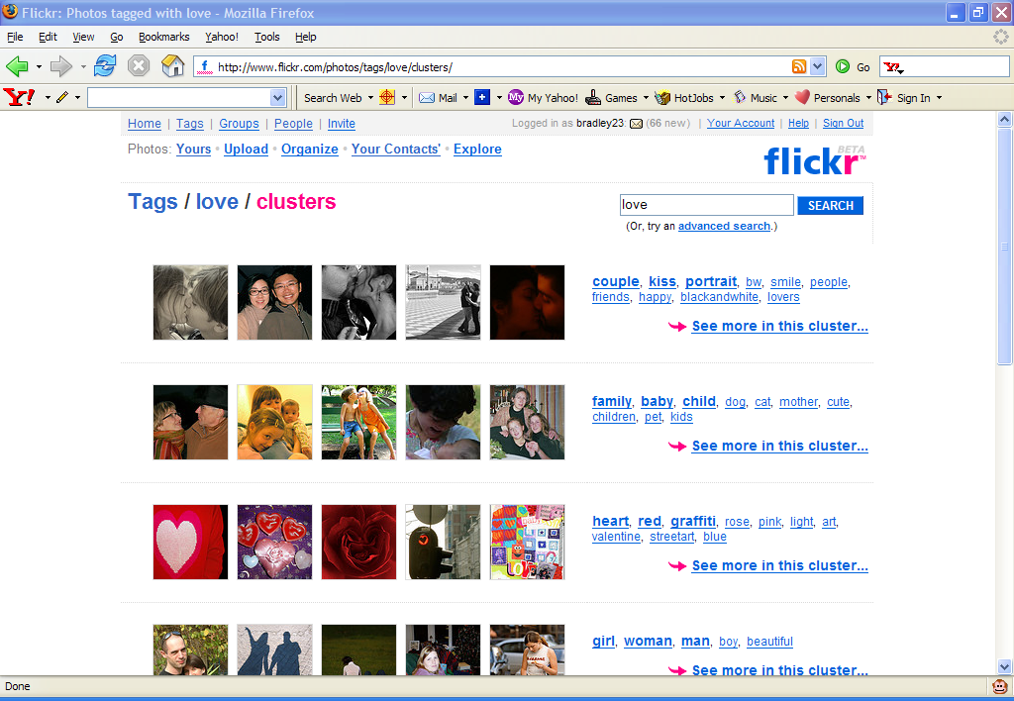
使用者創作內容 (UGC): Flickr

Slide 15
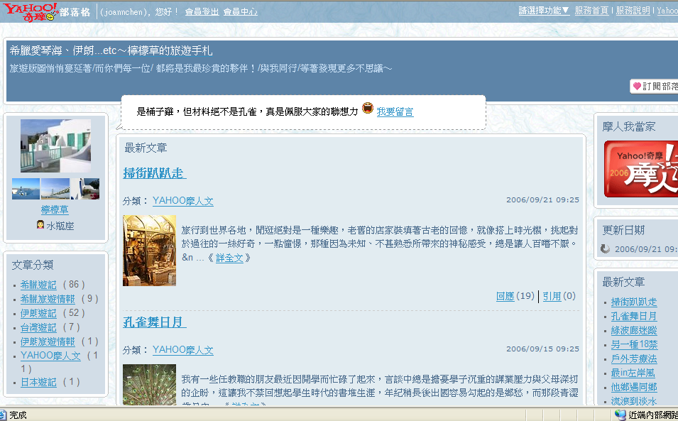
使用者創作內容 (UGC): Yahoo!奇摩部落格

Slide 16
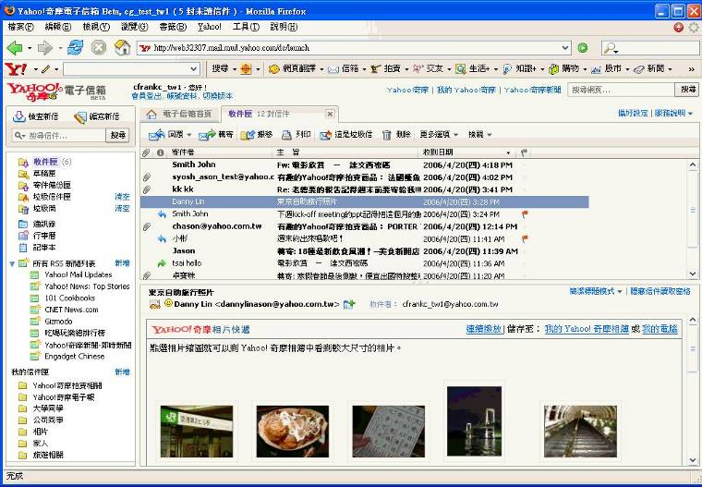
新興技術 (AJEX): Yahoo!奇摩新信箱

Slide 17
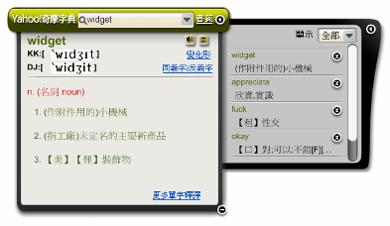
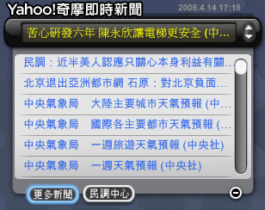
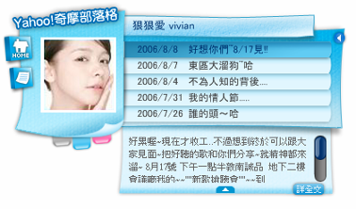
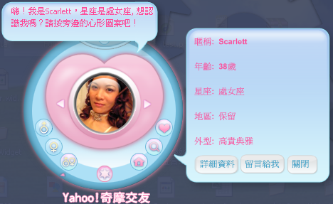
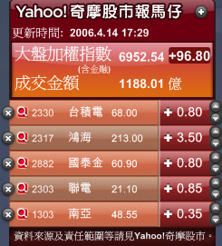
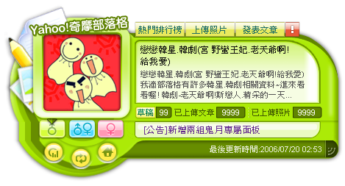
桌面小工具 - Beyond the Browser

Slide 18
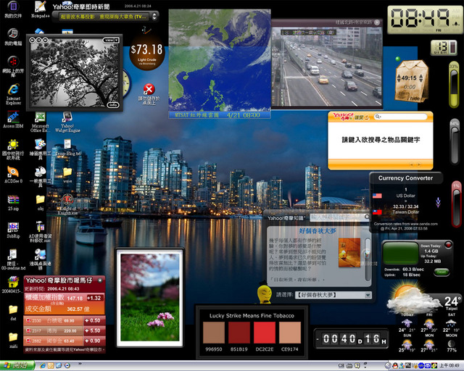
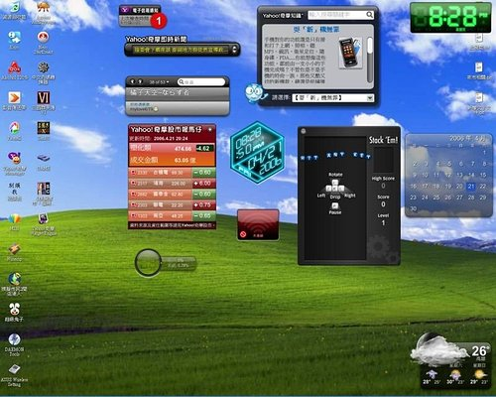
桌面小工具 - Beyond the Browser

Slide 19
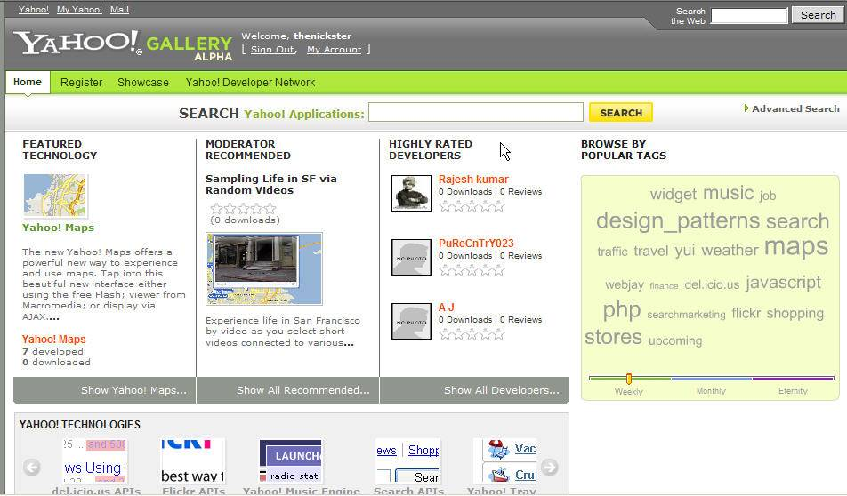
Web 2.0下一步

